Slide 1
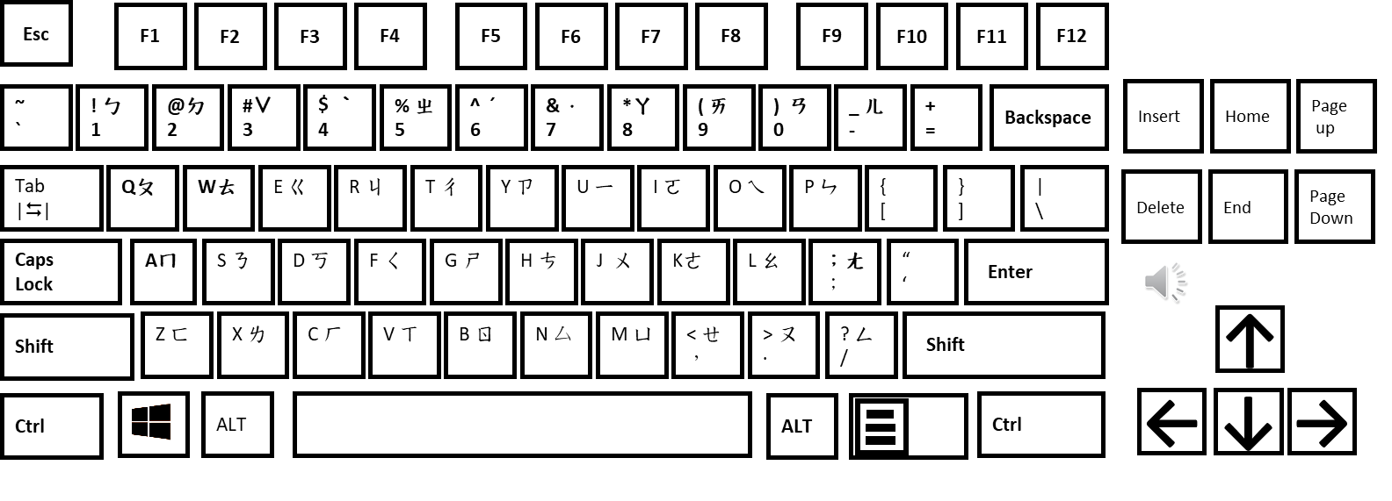

Slide 2
I

Slide 3
I

Slide 4
I

Slide 5
I

Slide 6
I

Slide 7
I
第一次按

Slide 8
I
第一次按

Slide 9
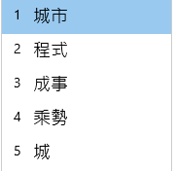
I

Slide 10
I
第2 次按

Slide 11
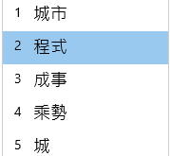
I

Slide 12
I
第1 次按

Slide 13
I
第1 次按

Slide 14
I

Slide 15
I
第2 次按

Slide 16
按【Enter】確定打進字
I
第2 次按

Slide 17
按【Enter】確定打進字
I

Slide 18
按【Enter】確定打進字
I

Slide 19
I
挑字

